Slide 1
Veevoeding
Weende analyse

Slide 2
Wat is een Weende analyse?
Ga zelf eens op onderzoek uit!!
Probeer aan de hand van het internet uit te zoeken, wat een Weende Analyse is.

Slide 3
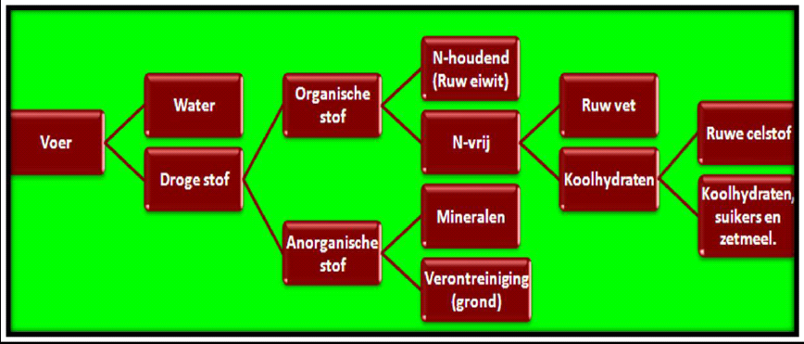
Weende analyse

Slide 4
Droge stof DS
Levert voedingsstoffen
Gras 16%
Kuil 45%
Mais 35%
Bostel 22%
Komkommer 6%
Rantsoen 40 – 50 %
Krachtvoer 90%
CCM 50-60%
Aardappelvezels 14- 16%
Notes:
Verhouding tussen water en droge stof
Droge stof bevat alle voederwaarde van het product
Hoge ds gehalte kan langer bewaard worden zonder te gaan schimmelen
Te lage ds kan voor zorgen dat je meer verliezen hebt door sappen die eruit stromen(sappen bevatten energie en voedingsstoffen)

Slide 5
Benodigde hoeveelheid DS
Ongeveer 20 kg DS
12 a 15 kg DS Ruwvoer
2 a 10 kg DS krachtvoer of natte bijproducten
Opname afhankelijk van:
Productiestadium
Melkproductie
Leeftijd
Dracht

Slide 6
Rekenen van kg product naar kg DS
Rantsoen koe met melkgift 30 kg/dag
23 kg kuilgras (45% DS)
12 kg snijmais (36% DS)
6 kg brok (90% DS)
Hoeveel neemt deze koe per dag op?
Notes:
23 x 45% = 10,4 kg DS
12 x 36% = 4,3 kg DS
6 x 90 % = 5,4 kg DS
Totaal kg opname DS= 20,1 DS

Slide 7
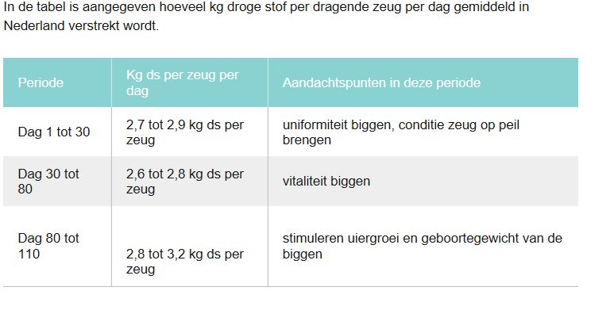

Slide 8
Weende analyse

Slide 9
Water
Bouwstof voor lichaam
Transport voedingsstoffen/afvalstoffen
Warmteregulatie
Stoffen oplossen voor vertering
Melkvorming
Let op kwaliteit water

Slide 10
Weende analyse
Notes:
Anorganische stof = ruw as (RAS)
Bestaat uit mineralen (oplosbaar in water) en uit grond

Slide 11
Anorganische stof R(uw)AS
Zand
Mineralen
(o.a. Ca-P-Mg-Na-K-Cu-Zn-Se-Co)
Overschot of tekort is ongezond
Overschot komt in milieu

Slide 12
Weende analyse
Notes:
OS= DS – RAS

Slide 13
Organische stof OS
Alles wat brandt
N-houdend en N-vrij
N-houdend
N-gehalte x 6,25 = eiwitgehalte
N-vrij = koolhydraten en vetten
(en vitaminen)

Slide 14
Weende analyse

Slide 15
eiwit en ruw eiwit (RE)
RE=ruw eiwit = eiwit + amiden
Gras 170 gram per kg droge stof
Kuil 150
Mais 80
Brok 80 – 200
Soja 400

Slide 16
Eiwitten
Opgebouwd uit ketens aminozuren
20 verschillende soorten aminozuren
Bij tekort:
kan het ene aminozuur uit het andere gemaakt worden
Moet er soms bijgevoerd worden (de noodzakelijke az):
o.a. lysine, methionine en cystine
Eiwit nodig voor vlees en melkeiwit

Slide 17
Weende analyse

Slide 18
Ruw vet = Rvet
Deel van N-vrij wat vet bevat.
Vet is goedkoop en bevat veel energie
Teveel vet remt pensfermentatie
→ bacteriën worden ingepakt.
Vet bevat vitaminen (ADEK)
Rest van N-vrij zijn koolhydraten

Slide 19
Weende analyse

Slide 20
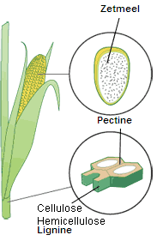
Koolhydraten
Deels ruwe celstof (RC) (slecht verteerbaar)
Rest is Overige Koolhydraten (=OK, goed verteerbaar)
o.a. suiker en zetmeel

Slide 21
Weende analyse

Slide 22
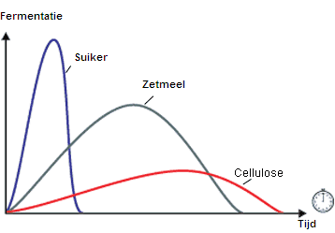
Verteerbaarheid
Bestendig en onbestendig zetmeel
snel = suikers
langzamer = zetmeel
erg langzaam = hemicellulose en pectines

Slide 23
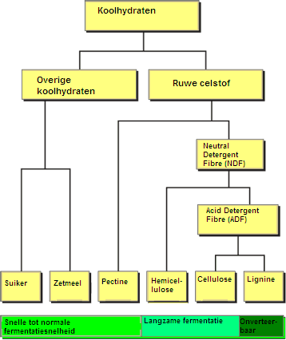
koolhydraten

Slide 24
